Slide 1
谣言单源定位

Slide 2
目录
1 预备知识
2 问题定义
3 提出方法
4 实验验证

Slide 3
1 预备知识
1.1 传播模型
单源谣言遵循SI模型在一个边权重（感染概率不一）的一般图上传播。在传播过程的某个时间刻t（未知），我们获取快照，需要确定源点在哪里。
0.9
1.0
0.2
0.5
0.3
0.8
0.4
t=1
t=2
t=3

Slide 4
稀疏化

Slide 6

2 问题定义
定义为最大似然估计
源点
传播子图
选中点
问题描述：在该传播子图GI下，v为源点V’的最大概率。

Slide 7
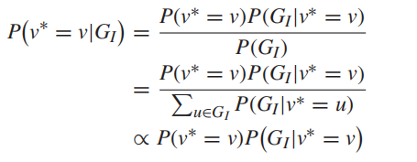
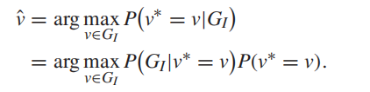
3 方法
3.1 转化为MAP最大后验估计
贝叶斯公式
第一步：
v为先验概率
v为源点情况下，形成传播子图GI似然概率
第二步：
目标函数
最大后验概率估计：求得参数v使得目标函数最大化。

Slide 8

第三步
目标函数
第一部分：基于传播子图（数据）贪心构建GI
第二部分：先验概率（用某种方法作为先验概率）

Slide 9

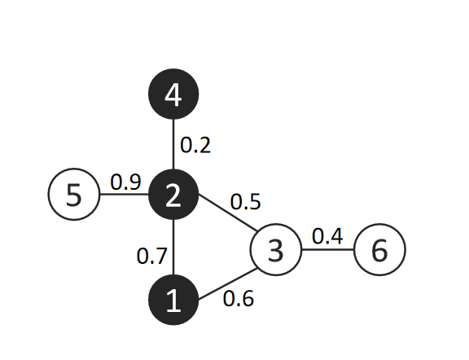
第一部分：贪心构建GI
目的：构建
贪心策略:从每个点开始，构建以它为源点的最大可能的传播序列
例子：
从点2开始，每次贪心选择已经感染点的一阶邻域中最大可能被感染的点加入序列中。
P{2,1,4} >P{2,4,1}

Slide 10


第二部分：先验概率
= 覆盖率*EPA中心参数
（感染邻居权重之和）/（邻居点权重之和）
我加入的公式
我加入的公式
我所做的工作就是将覆盖率以及EPA中心参数（赋予权重）加入，做了一个方法组合工作。

Slide 11
覆盖率公式
Iu为这一层感染节点数目
l为以该点为根进行BFS树构建的层数，某一层没有感染点，则停止
Ou为这一层总节点数目
直觉：假如以源点进行BFS树构建，离源点越近的树层，感染点所占比例越大。
1
2
例子：1为源点的概率>2点

Slide 12
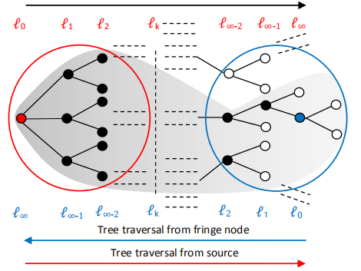

EPA中心参数
直觉：离真实源点越近的区域，感染点越密集。那么以u为根节点构建BFS树
（感染邻居权重之和）/（邻居点权重之和）
我加入的公式（赋予权重）
l为传播层数
点覆盖率计算：Iv为被感染邻居点数目，Ov为邻居点数目
V为每一层的点

Slide 13
为什么赋予权重
直觉：某点u一阶邻域中，如果感染邻居感染概率小。说明该u应该离源点较近。u有较多时间感染邻居点
感染邻居权重之和）/（邻居点权重之和）
=
权重（感染概率）
例子：比如点2和点1
P2= [（1-0.2）+（1-0.7）]/[(1-0.2)+(1-0.9)+(1-0.5)+(1-0.7)] = 0.64
P1 = [(1-0.7)] /[(1-0.6)+(1-0.7)] = 0.42
2为源点概率>1

Slide 14


4实验验证
4.1 baseline
包括2018最大后验(MPE)，2019覆盖率（EPA+）.
4.2 3种评价标准
1 准确率
MT为正确定位，M为实验总数
2 拓扑距离
所找到点跟真实源点拓扑距离。
3 排名
真实源点在算法所给出节点分数中排名

Slide 15
4.3 实验（1）
数据集1为ca-astroph（17903点），分别取感染不同节点数目的传播子图进行实验。（感染点数目较少）
准确率（越高越好） | EPA+ | MPE | our
10（感染点数目） | 0.53 | 0.5 | 0.56
15 | 0.36 | 0.47 | 0.5
20 | 0.33 | 0.38 | 0.4
25 | 0.28 | 0.32 | 0.32
30 | 0.23 | 0.35 | 0.38
35 | 0.21 | 0.22 | 0.28
40 | 0.2 | 0.22 | 0.25

Slide 16
拓扑距离（越低越好） | EPA+ | MPE | our
10（感染点数目） | 0.52 | 0.54 | 0.48
15 | 0.76 | 0.63 | 0.58
20 | 0.7 | 0.78 | 0.7
25 | 0.77 | 0.88 | 0.78
30 | 0.85 | 0.88 | 0.79
35 | 0.87 | 0.98 | 0.83
40 | 0.93 | 1.02 | 0.92
rank（越低越好） | EPA+ | MPE | our
10（感染点数目） | 0.20 | 0.17 | 0.17
15 | 0.22 | 0.18 | 0.16
20 | 0.22 | 0.21 | 0.19
25 | 0.19 | 0.17 | 0.14
30 | 0.20 | 0.13 | 0.11
35 | 0.19 | 0.16 | 0.14
40 | 0.19 | 0.16 | 0.13

Slide 17
4.3 实验（2）
数据集2为power-grid(4941点)，分别取感染不同节点数目的传播子图进行实验。（感染点数目较少）
准确率（越高越好） | EPA+ | MPE | our
10（感染点数目） | 0.25 | 0.31 | 0.34
15 | 0.18 | 0.27 | 0.37
20 | 0.12 | 0.24 | 0.24
25 | 0.15 | 0.2 | 0.23
30 | 0.07 | 0.16 | 0.18
35 | 0.03 | 0.13 | 0.14
40 | 0.09 | 0.11 | 0.16

Slide 18
拓扑距离（越低越好） | EPA+ | MPE | our
10（感染点数目） | 1.15 | 1.01 | 1.01
15 | 1.4 | 1.27 | 1.13
20 | 1.63 | 1.48 | 1.5
25 | 0.78 | 1.56 | 1.57
30 | 1.95 | 1.71 | 1.77
35 | 2.16 | 1.93 | 1.87
40 | 2.37 | 2.26 | 2.18
rank（越低越好） | EPA+ | MPE | our
10（感染点数目） | 0.39 | 0.31 | 0.27
15 | 0.38 | 0.26 | 0.21
20 | 0.38 | 0.26 | 0.22
25 | 0.38 | 0.19 | 0.17
30 | 0.36 | 0.22 | 0.19
35 | 0.38 | 0.22 | 0.19
40 | 0.43 | 0.23 | 0.19

Slide 19
4.3 实验（3）
数据集2为power-grid(4941点)，随机选择点遵循SI模型传播。分别取感染不同节点数目的传播子图进行实验。（感染点数量多）
准确率（越高越好） | EPA+ | MPE | our
100（感染点数目） | 0.02 | 0.02 | 0.03
150 | 0.0 | 0.06 | 0.03
200 | 0.02 | 0.06 | 0.06
250 | 0.02 | 0.0 | 0.0

Slide 20
拓扑距离（越低越好） | EPA+ | MPE | our
100（感染点数目） | 3.38 | 3.48 | 3.55
150 | 3.81 | 3.34 | 3.5
200 | 3.98 | 4.21 | 4.44
250 | 4.38 | 7.48 | 7.52
rank（越低越好） | EPA+ | MPE | our
100（感染点数目） | 0.39 | 0.24 | 0.20
150 | 0.36 | 0.19 | 0.17
200 | 0.44 | 0.25 | 0.24
250 | 0.41 | 0.49 | 0.49
当数据集传播点数变多的时候，我们的方法只能在rank指标上超越。

Slide 21
比较epa以及coverage
2
3
9
0
1
6
7
8
11
4
5
10

Slide 22
稀疏化图

